Slide 1
La roue de la semaine
A couper au cutter après plastification
http://www.mysticlolly.fr

Slide 2
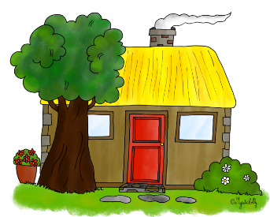
Roue à plastifier et découper
(semaine de 4 jours)
mardi
mardi
mardi
mercredi
mercredi
mercredi
lundi
lundi
lundi
jeudi
jeudi
jeudi
Dimanche
dimanche
dimanche
vendredi
vendredi
vendredi
http://www.mysticlolly.fr
Samedi
samedi
samedi

Slide 3
Roue à plastifier et découper
(semaine de 4,5 jours)
mardi
mardi
mardi
mercredi
mercredi
mercredi
lundi
lundi
lundi
jeudi
jeudi
jeudi
Dimanche
dimanche
dimanche
vendredi
vendredi
vendredi
http://www.mysticlolly.fr
Samedi
samedi
samedi

